Slide 1
distributed 分布式
Parallel 并行
Uniform 一致
Simultaneous 同时
Diameter 直径
column 列
row 行

Slide 2
分布式并行计算
课程内容回顾

Slide 3
回顾提纲
并行计算系统结构
并行程序设计方法
性能分析
MPI程序设计
CUDA程序设计
题型介绍

Slide 4
并行系统结构
并行硬件
Flynn Taxonomy
共享内存系统 vs 分布内存系统（典型代表系统）
单指令多数据 （SIMD）vs单程序多数据（SPMD）
连接网络
度量的指标：直径，对分宽度，度…
典型的网络：二维网格网络，超立方体网络(路由、编号)，二叉树网络…
并行内存
缓存一致性(Coherance)
MSI协议
基于监听的协议
基于目录的协议

Slide 5
Flynn 分类方法

Slide 6
典型的共享内存系统
P
P
P
P
caches
caches
caches
M
Network
CMP
(Chip-level multiprocessing o
SMT
( Simultaneous Multi-Threading)
UMA (Uniform Memory Access)
M
P
P
P
P
caches
caches
caches
caches
M
M
NUMA (Non-Uniform Memory Access)
M
M
Distributed Memory System
Network
I/O
I/O
Network

Slide 7
连接网络（interconnection network)
度量指标（ Metrics）
度（degree）
网络直径（Diameter）
对分宽度（Bisection width）

Slide 8
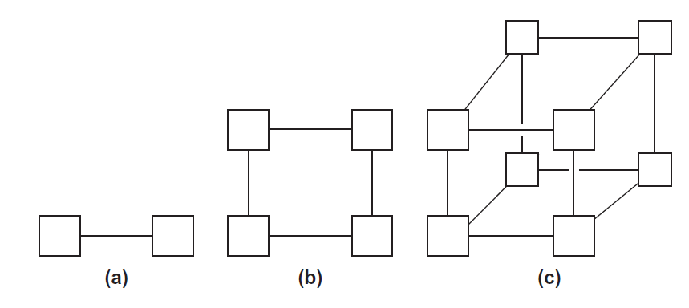
典型的连接网络
超立方体网络(Hypercube)
构造
编号
路由

Slide 9
缓存一致性
缓存一致性(cache coherence)
伪共享（false sharing)
更新(Update)vs. 失效（invalidate）
MSI协议

Slide 10
缓存一致性
READ X1
READ X2
WRITE X2
WRITE X1
READ X2
A.1, A.2, B.1, B.2, A.3, B.3, B.4, A.4, A.5, B.5
 | A |  | B
 | X1 | X2 | X1 | X2
A1 | S
A2 | S | S
B1 | S | S | S
B2 | S | S | S | S
基于监听的协议

Slide 11
缓存一致性
Interconnection Network
Directories
X
U 0 0 0
Memories
X
4
Caches
CPU 0
CPU 1
11
CPU 2
CPU2 READ X
CPU2 WRITE #5, X
CPU1 READ X
CPU0 READ X
CPU1 WRITE #9, X
NUMA中主存中变量只存一份
基于目录的协议

Slide 12
回顾提纲
并行计算系统结构
并行程序设计方法
性能分析
MPI程序设计
CUDA程序设计
题型介绍

Slide 13
并行程序设计方法
Foster方法
划分
通信
聚合
映射
案例介绍
并行算法时间复杂度分析
并行计算+并行通信（基于超立方体）
通信模式Gather\Scatter\All Gather

Slide 14
回顾提纲
并行计算系统结构
并行程序设计方法
性能分析
MPI程序设计
CUDA程序设计
题型介绍

Slide 15
性能分析
性能指标
加速比
效率
Amdhal 定律及加速比计算【计算】
Gustafuson 定律及扩展加速比计算【计算】
Karp-Flatt Metric及其应用【计算】

Slide 16
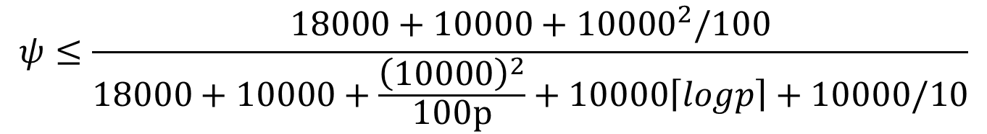
Amdhal 定律
Suppose we have implemented a parallel version of a sequential program with time complexity complexity Θ(n²), where n is the size of the dataset. Assume the time needed to input the dataset and output the results is (18000+n)μsec. This constitutes the sequential portion of the program. The computational portion of the program can be executed in parallel; it has execution time (n²/100) μsec. The communication time is 10000[logp]+（n/10） μsec . What is the speedup achievable by this parallel program on a problem of size 10000?
$$ψ≤\frac{18000+10000+{10000}^{2}/100}{18000+10000+\frac{{\left(10000\right)}^{2}}{100p}+10000\left\lceil logp\right\rceil +10000/10}$$

Slide 17
Karp-flatt指标
这样的应用是否存在？
p | 4 | 8 | 12
ψ | 3.9 | 6.5 | 10
e | 0.018 | 0.033 | 0.018

Slide 18
回顾提纲
并行计算系统结构
并行程序设计方法
性能分析
MPI程序设计
CUDA程序设计
题型介绍

Slide 19
MPI程序设计-电路可满足性问题
数据分配方式：交叉分配/循环分配(interleaved)
计算方式
适用场景（优劣）
集合通信函数
MPI_Reduce()
MPI_Barrier()
并行程序性能测试
CPU时间与墙钟时间
MPI_Wtime
MPI_Wtick

Slide 20
MPI程序设计-素数筛选
数据分配方式——块分配（block partitioning）
计算方法
适用场景（优劣）
集合通信函数：MPI_Bcast

Slide 21
MPI程序设计-全点对最短路径算法
Inplace并行算法(用原有的数据结构，无需额外数据结构)
点对点通信
MPI_Send的返回
MPI程序死锁（三种典型情况）
MPI_SendRecv
MPI程序的安全性
MPISSend：The extra “s” stands for synchronous and MPI_Ssend 开始传输时才解除阻塞
通信与计算重叠

Slide 22
MPI程序设计-矩阵向量乘法
二维数据的划分方式
更多的MPI集合通信函数
MPI_Gatherv,
MPI_Scatterv,
MPI_Alltoallv

Slide 23
回顾提纲
并行计算系统结构
并行程序设计方法
性能分析
MPI程序设计
CUDA程序设计
题型介绍

Slide 24
CUDA程序设计——介绍
异构计算 cpu和gpu不同架构
线程的层次结构
网格grid 多个线程块
线程块thread block 资源分配基本单位 多个线程
线程束warp 调度基本单位 32个线程
线程thread 执行基本单位
内存的层次结构
Global Memory 设备级内存 块和网格之间共享
Shared Memory 线程块的内存 用于块内线程共享数据和同步 通过_ _syncthreads()阻塞同步
Register 每个线程的内存 用于变量和寄存器溢出

Slide 25
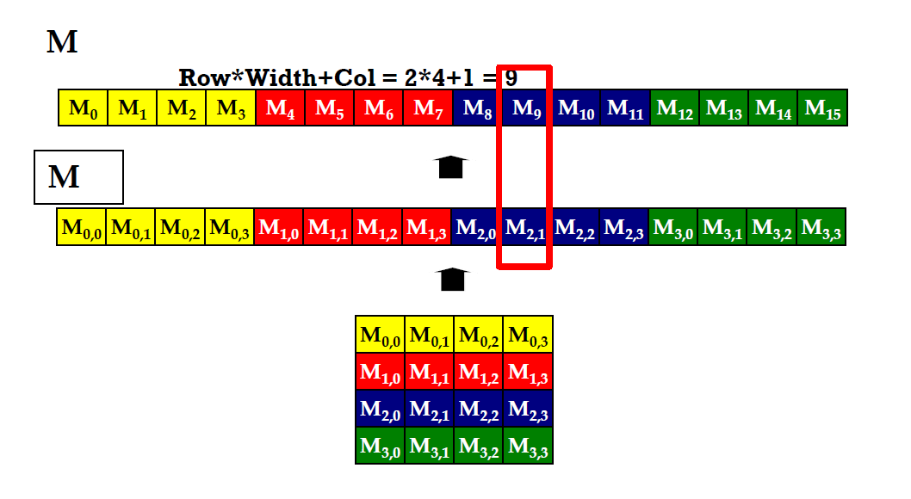
A CUDA kernel 通过 a grid (array) of 线程 执行
grid中所有线程运行相同代码(SPMD，Single Program Multiple Data)
把grid线程分为几个块，块内线程通过共享内存、原子操作、阻塞同步进行合作
不同块线程不影响
用blockIdx和threadIdx为索引

Slide 26
CUDA程序设计——CUDA的并行模型
高维线程网格的组织
局部索引向全局问题空间的映射
线程的调度
线程束(Warp)—基本的调度单位
设备将最多8个线程块分配给SM，块之间执行顺序随意
块按照32个线程执行(SIMD方式)
控制分支-Control divergence，一个warp内部多个代码分支

Slide 27
CUDA程序设计——矩阵乘法
矩阵乘法
CGMA定义和计算【计算】
分块矩阵乘法
分块算法
共享内存
CGMA计算
控制分支
控制分支的计算和分析
减少控制分支
矩阵乘法中的控制分支影响【计算】

Slide 28
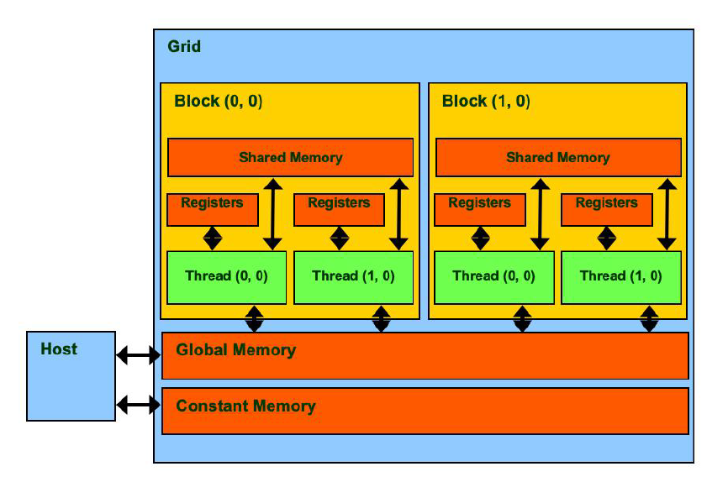
CGMA：每次访问全局内存所进行的浮点计算的数量
越大越好
每个SM有一个shared memory

Slide 29
Tile矩阵乘法
tile：一块数据
找到被多个进程使用的tile
将tile从全局内存加载到片上内存
用屏障同步进程，直到都准备开始工作
线程从片上内存访问数据
用屏障同步，直到都完成
到下一个tile

Slide 30

基础的矩阵乘法
每个线程计算1个值，使用一行+一列
每个线程块计算一个区域内的值
N
WIDTH
M
P
BLOCK_WIDTHE
WIDTH
Row
BLOCK_WIDTH
WIDTH
WIDTH
Col

Slide 31
tile的矩阵乘法
每个线程的执行分为若干阶段
每个线程块在各个阶段访问M的1个tile和N的1个tile
每个tile长度BLOCK_SIZE
每个线程加载1个M元素和1个N元素到共享内存
N
WIDTH
M
P
BLOCK_WIDTHE
WIDTH
BLOCK_WIDTH
WIDTH
WIDTH

Slide 32
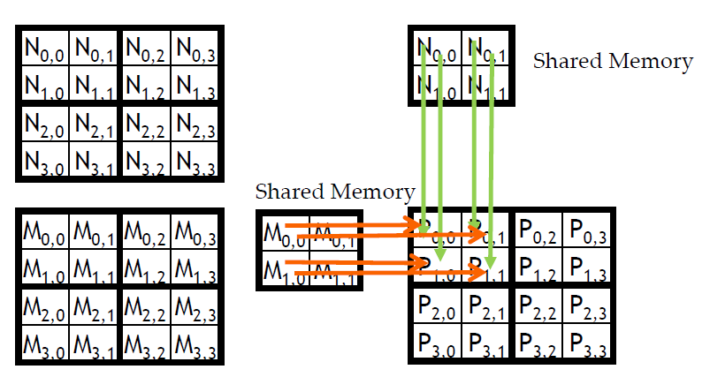
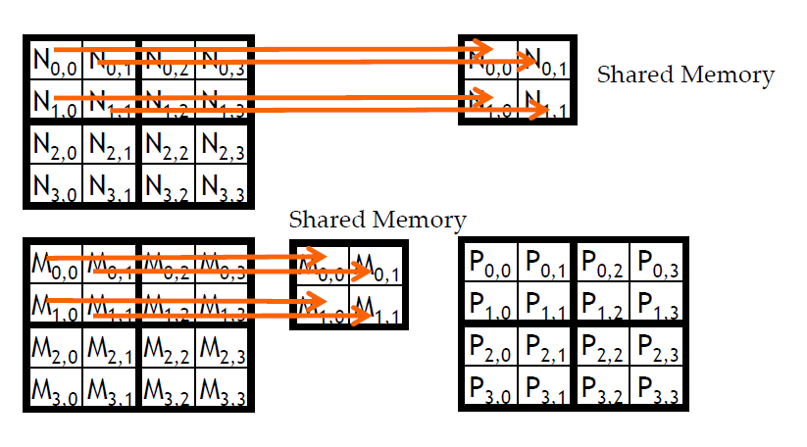
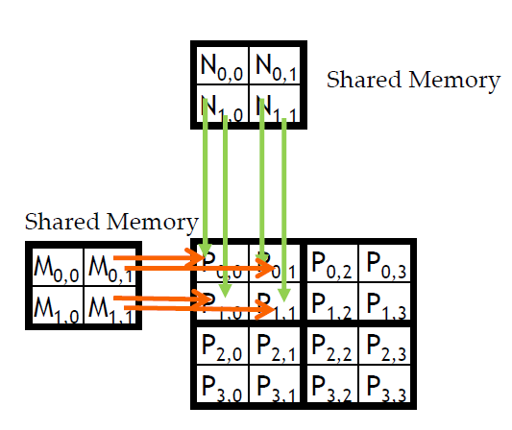
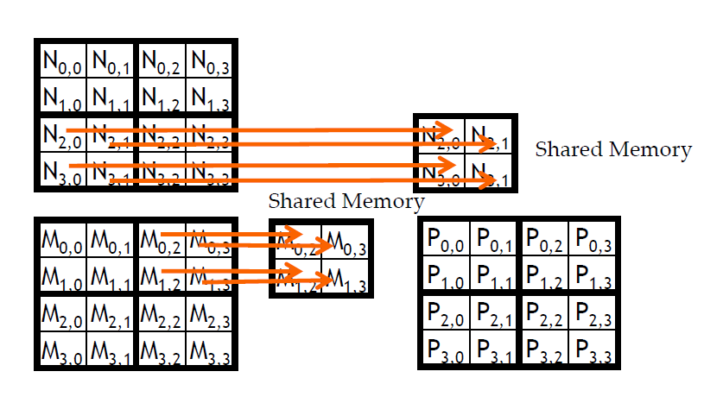





Slide 33
global void MatrixMulKernel(float* M, float* N, float* P, Int Width)
{
shared float ds_M[TILE_WIDTH][TILE_WIDTH];
shared float ds_N[TILE_WIDTH][TILE_WIDTH];
int bx = blockIdx.x; int by = blockIdx.y; int tx = threadIdx.x; int ty = threadIdx.y;
int Row = by * blockDim.y + ty; int Col = bx * blockDim.x + tx; float Pvalue = 0;
// Loop over the M and N tiles required to compute the P element for (int p = 0; p < WIDHT/TILE_WIDTH; ++p) {
// Collaborative loading of M and N tiles into shared memory
ds_M[ty][tx] = M[Row*Width + p*TILE_WIDTH + tx];
ds_N[ty][tx] = N[(p*TILE_WIDTH+ty)*Width + Col];
syncthreads();
for (int i = 0; i < TILE_WIDTH; ++i)Pvalue += ds_M[ty][i] * ds_N[i][tx];
synchthreads();
}
P[Row*Width+Col] = Pvalue;
}

Slide 34
■ 每个线程块应该有很多线程
■ TILE_WIDTH为16，则有16*16=256个线程
■ TILE_WIDTH为32，得到32*32=1024个线程
■ 对于16，在每个阶段，每个块从全局内存中执行2*256=512个浮点加载，进行256*（2*16）=8192个mul/add操作。(每个内存负载有16个浮点操作)
■ CGMA=16
■ 对于32，在每个阶段，每个块从全局内存中执行2*1024=2048个浮点加载，进行1024*（2*32）=65,536个mul/add操作。( 每个内存加载32个浮点操作)
■ CGMA=32
■ 对于一个有16KB共享内存的SM来说
■ 共享内存的大小取决于执行情况!
■ 对于TILE_WIDTH = 16，每个线程块使用2*256*4B = 2KB的共享内存。
■ 对于16KB的共享内存，可能会有多达8个线程块在执行。
■ 这允许多达8*512=4,096个待加载。(每个线程2个，每块256个线程)
■ 下一个TILE_WIDTH 32将导致每个线程块有2*32*32*4 Byte= 8K Byte的共享内存用量，允许2个线程块同时活动。
■ 然而，当前一代GPU中每个SM有1536个线程的线程数限制，这将使每个SM的块数减少到1个!
__syncthread()可以减少一个线程块的活动线程的数量
更多的线程块是有利的

Slide 35
CUDA程序设计—— 并行规约
并行规约算法(将一组输入值汇总成一个值)
两种算法的控制分支分析【计算】
DRAM访问
DRAM Bursting 当请求位置在一个burst sections，只有一个DRAM请求
合并访存Memory Coalescing(How to judge?)
warp中的索引形式为A[(与threadIdx.x无关)+threadIdx.x]
分块矩阵乘法

Slide 36
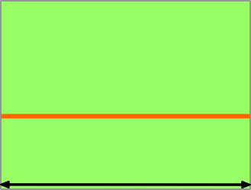
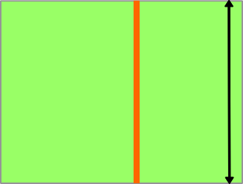
Corner Turning
d_M
d_N
Original Access Pattern
WIDTH
WIDTH
Copy into
shared memory
d_M
d_N
Tiled Access Pattern
Perform multiplication
with shared memory values

Slide 37
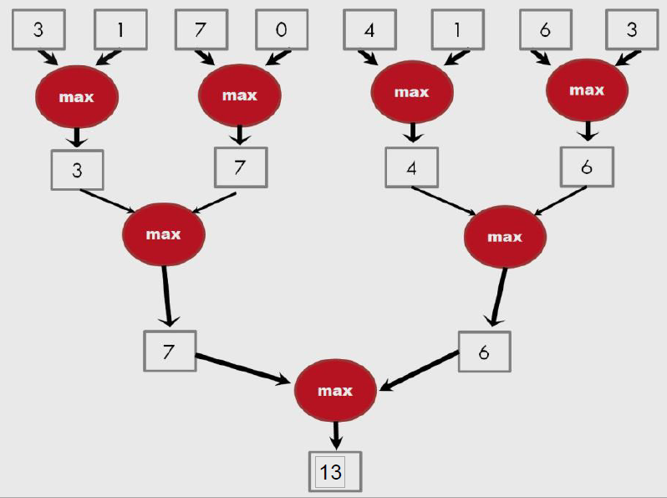
串行算法
遍历输入，在结果值和当前输入值之间进行reduce操作
O(N) 计算效率高
并行1
N个输入，N-1次计算，log(N)步完成
峰值资源需求N/2，不符合资源效率
工作高效的算法(工作量和串行类似)

Slide 38
Each thread block takes 2*BlockDim.x input elements
Each thread loads 2 elements into shared memory
shared float partialSum[2*BLOCK_SIZE]; unsigned int t = threadIdx.x;
unsigned int start = 2*blockIdx.x*blockDim.x; partialSum[t] = input[start + t]; partialSum[blockDim.x+t] = input[start + blockDim.x+t];
for (unsigned int stride = 1;
stride <= blockDim.x; stride *= 2)
{
syncthreads();
if (t % stride == 0)
partialSum[2*t]+= partialSum[2*t+stride];
}
结束时每个线程块的线程0将partialSum[0]写入由blockIdx.x索引的向量中并启动新内核处理
或者原子操作累积到一个全局变量

Slide 39
for (unsigned int stride = 1;
stride <= blockDim.x; stride *= 2)
{
syncthreads();
if (t % stride == 0)
partialSum[2*t]+= partialSum[2*t+stride];
}
每次迭代时有执行加法的和不执行加法的，不执行加法的线程仍然消耗资源
第一步之后奇数线程被禁用了
第5步之后，所有warp都不执行if之后的语句，资源利用率低但没有分歧
这可以持续最多5步(stride=64 128 256 ...)，每个warp只有线程0工作，直到线程块结束

Slide 40
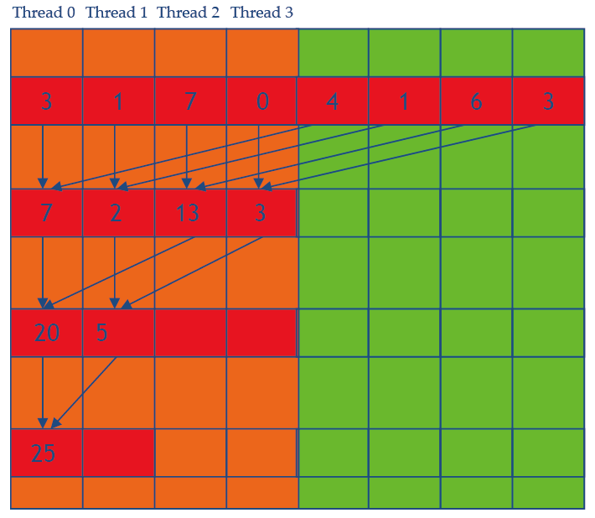
改进
for (unsigned int stride = blockDim.x; stride > 0; stride /= 2)
{
syncthreads(); if (t < stride)
partialSum[t] += partialSum[t+stride];
}
对于一个有1024个线程的块
在前6个步骤中没有出现分歧，每一步都有1024、512、256、128、64、32个连续线程在活动
每个warp中的所有进程要么全部激活，要么全部不激活
最后的5个步骤仍然会有分歧

Slide 41
CUDA程序设计——直方图
数据分配方式与合并访存
cuda喜欢交叉分配(缓存容量少且慢 显式利用缓存)，mpi喜欢块分配
数据竞争(data race)(结果因为进程执行次序不同而不同)与原子操作(硬件保证读-改-写操作在一个位置只能同时一个进程操作)
延迟决定吞吐量 全局内存1000clk L2 100clk
私有化技术(空间换时间)
AtomicAdd在不同内存上的性能

Slide 42
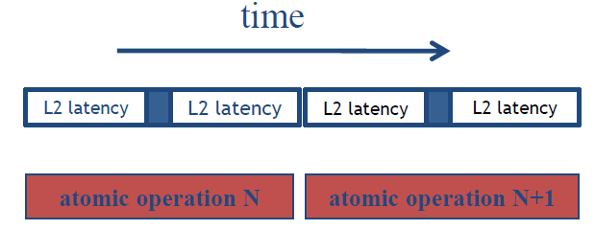
L2 在所有线程块中共享
共享内存每个线程块私有 延迟很低
私有化开销：
创建和初始化私人副本的开销
将私人副本的内容累积到最终副本的开销
收益：
在访问私人副本和最终副本时，竞争和串行化要少得多
整体性能往往可以提高10倍以上
私有直方图的尺寸需要小一些
适合于共享内存
如果直方图太大，无法进行私有化怎么办？
可以将输出直方图部分私有化，并使用范围测试来进入全局内存或共享内存
一些数据集有大量相同的数据值集中在局部
如果每个线程都在更新直方图中的同一个元素，那么它们就会将连续的更新汇总为一个更新

Slide 43
CUDA程序设计-扫描算法
扫描算法并行化
是否并行算法一定比串行算法快？
Work-inefficient 算法
Work-efficient算法

Slide 44
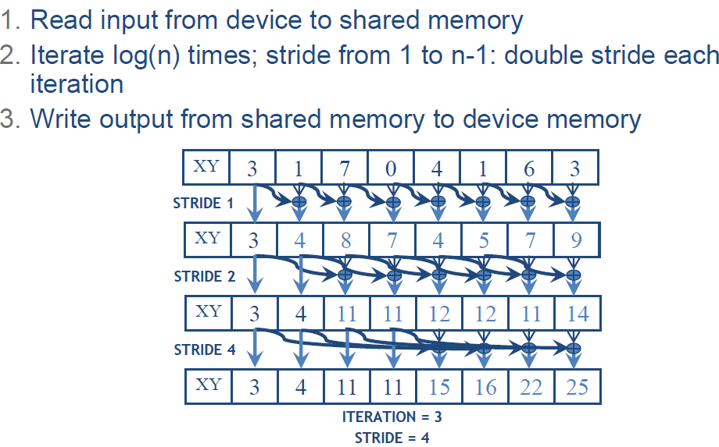
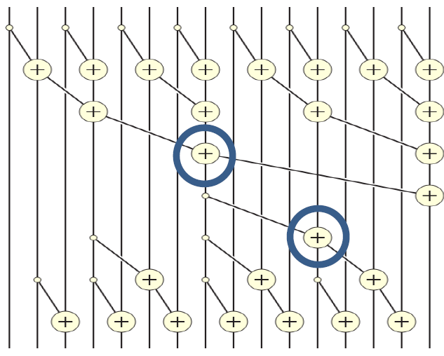
每次迭代计算n-1，n-2，...，n-n/2次加法
总共n * log(n) - (n-1) = O(n*log(n))
当执行资源因工作效率低而饱和时，并行算法会比顺序算法慢。
第一步n/2, n/4,..1 个加法
总共(n-1) = O(n)
第二步2-1, 4-1, …. n/2-1个加法
总共(n-2) –(log(n)-1) = O(n)
每个阶段最多2*(n-1)次加法，增加计算量不超过串行2倍

Slide 45
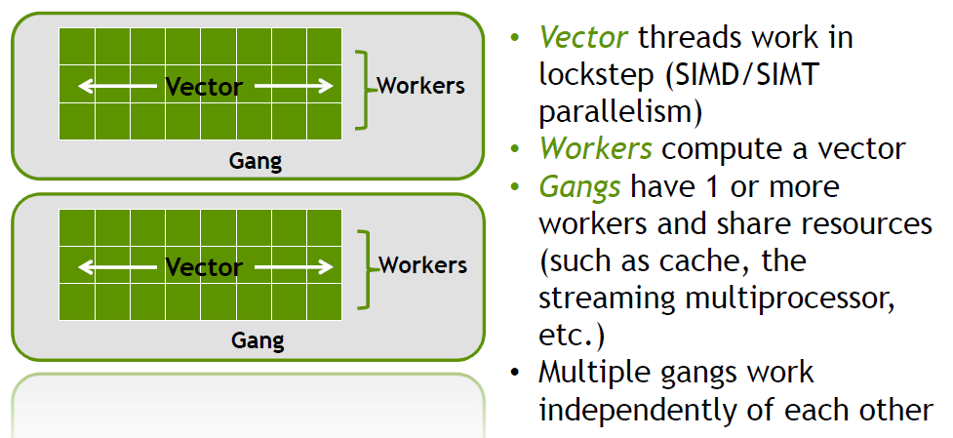
CUDA程序设计-OpenAcc简介
占有率Occupancy【计算】
OpenAcc基本指令
Kernel, parallel, data movement

Slide 46


kernels指令确定了一个可能包含循环的区域，编译器可以将其变成并行内核。
#pragma acc kernels
{
for(int i=0; i<N; i++)
{
x[i] = 1.0;
y[i] = 2.0;
}
kernel 1
for(int i=0; i<N; i++)
{
y[i] = a*x[i] + y[i];
}
}
kernel 2

Slide 47
#pragma acc parallel loop copyin(M[0:Mh*Mw]) copyin(N[0:Mw*Nw])
copyout(P[0:Mh*Nw])
for(xxx)
等于
#pragma acc parallel copyin(M[0:Mh*Mw]) copyin(N[0:Mw*Nw]) copyout(P[0:Mh*Nw])
#pragma acc loop
for(xxx)gion that consists of a single loop)
#pragma acc parallel copyout(a) num_gangs(1024) num_workers(32)
{
a = 23;
}
a=23被执行1024次 共有1024*32个worker
gang=线程块 worker=线程

Slide 48
#pragma acc parallel num_gangs(1024) num_workers(32)
{
#pragma acc loop gang
for (int i=0; i<2048; i++) { #pragma acc loop worker for (int j=0; j<512; j++) {
foo(i,j);
}
}
}
1024*32=32K workers, 每个执行1M/32K = 32 instance of foo()
loop将后一行代码分配给并行计算，每个gang执行一部分循环
否则所有gang都重复执行完整的循环
代码前没有loop会被重复执行

Slide 49
#pragma { #pragma | acc acc | data kernels
...
#pragma ... } | acc | kernels
数据区域
将数据区域内使用的数组保留在GPU上，直到数据区域结束
copy(list) 进入区域时在GPU上分配内存并将数据从主机复制到GPU，退出区域时将数据复制到主机
copyin(list) 进入区域时在GPU上分配内存并将数据从主机复制到GPU
copyout(list) 在GPU上分配内存，退出区域时将数据复制到主机
create(list) 在GPU上分配内存但不复制数据
present(list) 数据已经在GPU上，来自另一个数据区域
deviceptr(list) 该变量是一个设备指针（例如CUDA），可以直接在设备上使用
#pragma acc data copy(A) create(Anew)

Slide 50
loop
#pragma acc loop device_type(nvidia) tile(32,4)
independent 循环的所有迭代是独立的
collapse(N) 将接下来的N个循环变成1个水平的循环
tile(N[,M,…]) 将下面1个或多个循环分成若干块

Slide 51
回顾提纲
并行计算系统结构
并行程序设计方法
性能分析
MPI程序设计
CUDA程序设计
题型介绍

Slide 52
题 型
名词解释【20，4*5】
简答【25，5*5】
选择题【15，3*5】
计算题【20，4】
代码分析【20，10*2】
开卷考试，只允许带纸质资料

Slide 53
计算样题
使用cuda做矩阵乘法MxN=P时, 参考对于M的分析, 求loading M tiles时由于分支造成的性能影响
线程块:16X16
矩阵大小：115X115

Slide 54
代码分析-样题
以下是一段求前缀和的并行程序代码，分析代码并回答问题。
#define SIZE 10
void main(int argc, char *argv)
{
int myid, numprocs;
int data[SIZE], i, x, low, high, myresult, result;
char fn[255];
char *fp;
MPI_Init(&argc,&argv);
MPI_Comm_size(MPI_COMM_WORLD,&numprocs);
MPI_Comm_rank(MPI_COMM_WORLD,&myid);
if (myid == 0) { /* Open input file and initialize data */
strcpy(fn,getenv("HOME"));
strcat(fn,"/data");
if ((fp = fopen(fn,"r")) == NULL) {
printf("Can’t open the input file: %s\n\n", fn);
exit(1);
}
for(i = 0; i < SIZE; i++) fscanf(fp,"%d", &data[i]);
}
MPI_Bcast(data, SIZE, MPI_INT, 0, MPI_COMM_WORLD);
x = SIZE/numprocs;
low = myid * x;
high = low + x;
if(myid == numprocs - 1) high = SIZE;
myresult = 0;
for(i = low; i < high; i++)
myresult += data[i];
MPI_Reduce(&myresult, &result, 1, MPI_INT, MPI_SUM, 0, MPI_COMM_WORLD);
if (myid == 0) printf("The result is %d.\n", result);
MPI_Finalize();
}
(1) 请问上述并行程序的功能是什么？（2分）
(2) 请问上述并行程序的并行执行的进程数是何时指定的，如何确定的？在程序中，使用什么函数得到了进程数的信息。（2分）
(3) 试分析上述并行程序对应的并行算法的时间复杂度。（2分）
(4) 说明上述并行程序是如何对计算任务进行划分的。请问这种划分方式是循环划分还是块划分？试写出另一种划分方式的代码。（2分）
(5) 试对上述并行程序的加速比进行分析，并结合Gustafson定律分析问题规模趋于无穷的加速比。（2分）

